Slide 1
大家來猜猜看!
開始

Slide 2
我最喜歡的課程
電腦
美勞
體育

Slide 3

哈哈!
你打錯了!
重來

Slide 4
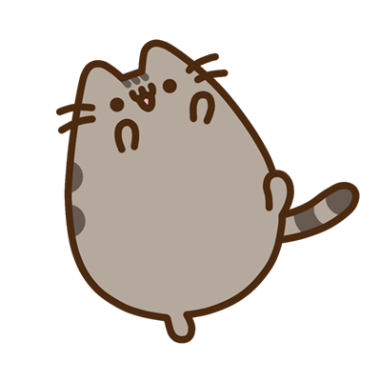
答對了!
你真厲害!
結束

